Slide 1
Balada

Slide 2
Balada je krátky, veršovaný útvar s
chmúrnym dejom. Dej je jednoduchý, stupňuje
sa a končí sa tragicky. Okrem
ľudových, máme aj autorské balady, ktoré
písali spisovatelia z obdobia romantizmu a
realizmu ( Janko Kráľ, Hviezdoslav).

Slide 3
Išli hudci horou
Išli hudci horou, horou javorovou. Našli
drevo krásno na husličky hlasno. “Iba
ho zotnime a sebou veznime.” Prvý
raz zaťali íverček vyťali. Druhý raz
zaťali do krvi preťali. Tretí raz
zaťali taký hlas počuli: „Ach, nie

Slide 4
som ja drevo, drevo javorovô, ale
som ja dievča, z mesta richtárovo.
Na vodu som išla, neskoro som
prišla. Mamka ma zakliala, by kameň
ostála. Kameňom meravým, drevom javorovým. Kupa
skamenela meravým kameňom, ja som zdrevenela

Slide 5
zeleným javorom. Ta vy, hudci, chod’te
pred mej mamky vráta a tak
jej zahrajte, žiaľu jej dodajte. Toto
sú husličky z tej vašej Aničky.
Toto je podstavka, vašej dcéry hlávka.
Toto sú strunôčky, jej zlaté vlásočky.

Slide 6
Toto je sláčiček z jej bielych
ručičiek. Toto sú kolíčky jej biele
prstôčky.” Ked’ mamka počula, k obloku
bežala. Ach, vy hudci smutní, chod’teže
preč, chod’te! Chod’teže preč, chod’te a
žiaľ mi nerobte, ved’ ho ja

Slide 7
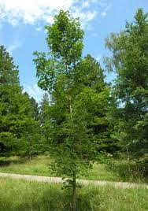
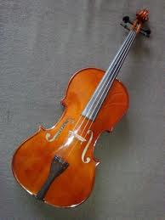
dosti mám, že Aničky nemám.
Slovenská ľudová balada

